Slide 1

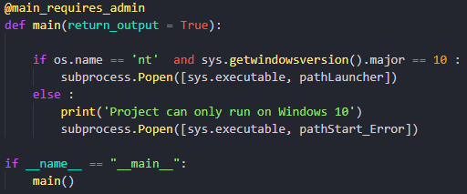
SOLAR
Projet informatique P2
Lilian

Slide 2
Sommaire
Plan
Réalisation
Autocritiques
Présentation
Objectifs
Outils
Démonstration
Structure
Difficultés
Améliorations possibles
Changer des choses ?

Slide 3

Pourquoi ?

Slide 4

Plan
Comment le projet se présente ?

Slide 5
Plan
12 fichiers indépendants
8 actions différentes
Ecrit en python

Slide 6
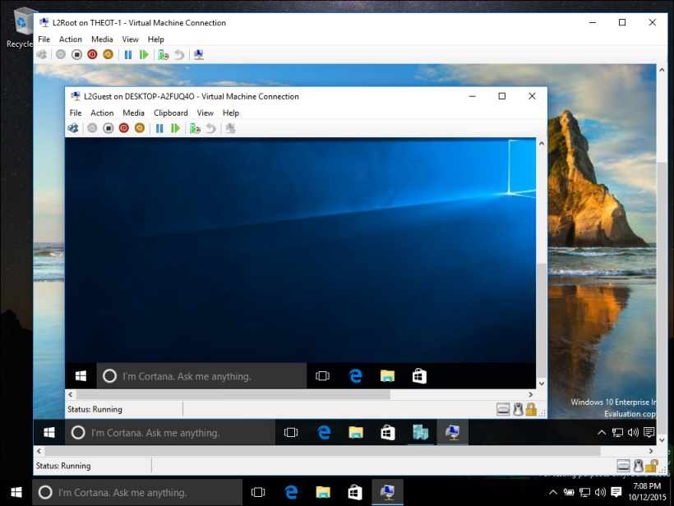
Outils
Machine virtuelle
Modules particuliers (pyuac, keyboard, ctypes…)
Recherches

Slide 7
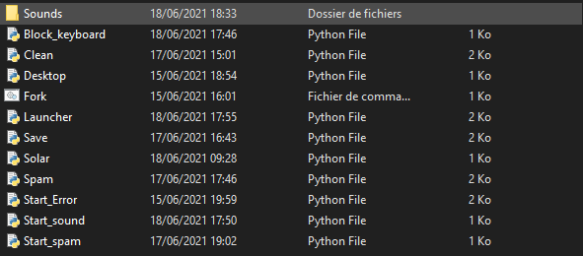
Planification
Code actualisé tout les 2-3 jours
Parties indépendantes : codés une par une

Slide 8
Objectifs
Programme :
Nuire à l’expérience utilisateur
Personnels :
En apprendre plus sur le système et Windows
Créer quelque chose de nouveau

Slide 9

Réalisation
Comment le projet a été pensé ?

Slide 10

Démonstration

Slide 11
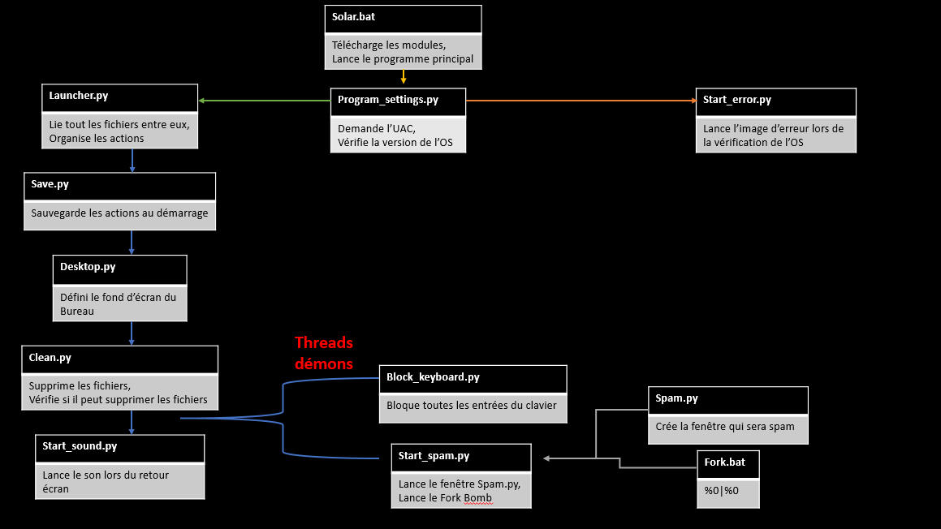

Slide 12
Difficultés et solutions
Problème d’appel de fonctions
Droits administrateurs
PyQt
Choix de l’écriture du script dans le bon terminal
Utilisation du module subprocess
Réorganisation complète du code
Utilisation d’un module
Modulation du code
Limitation de son utilisation au minimum
Lancement en thread

Slide 13
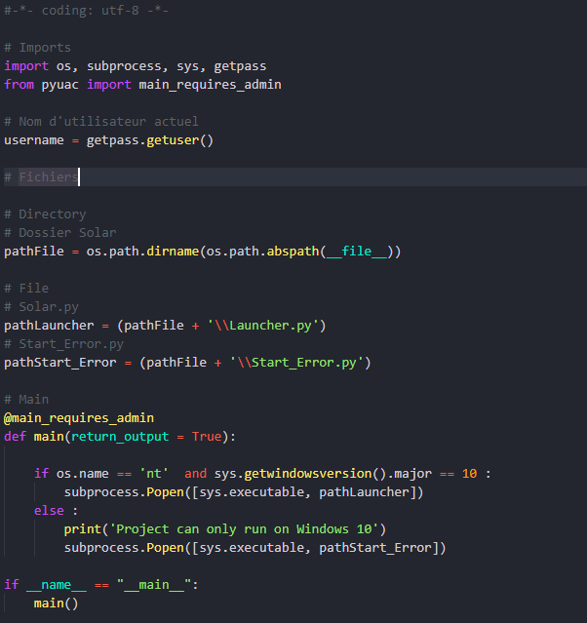
Fonctions essentielles
Le lanceur du programme

Slide 14
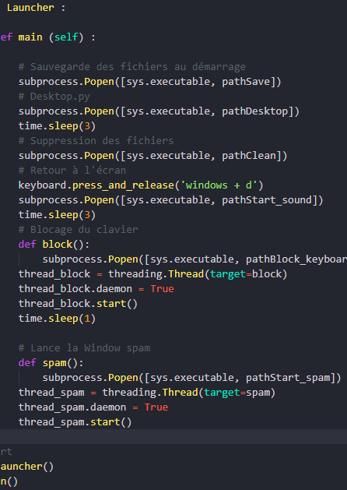
Fonctions essentielles
Le ‘main’

Slide 15


Fonctions essentielles
Le fork bomb

Slide 16
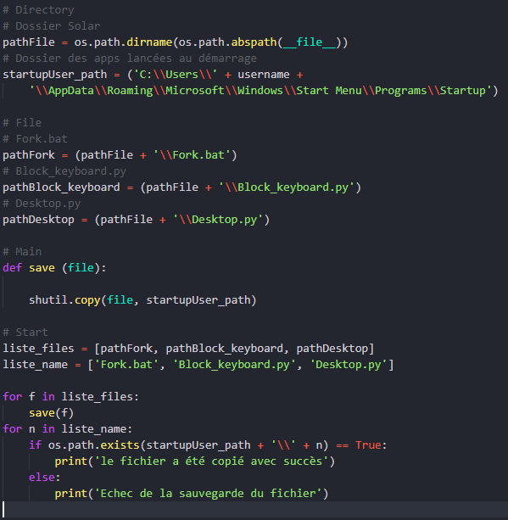
Fonctions essentielles
Sauvegarde des fichiers

Slide 17
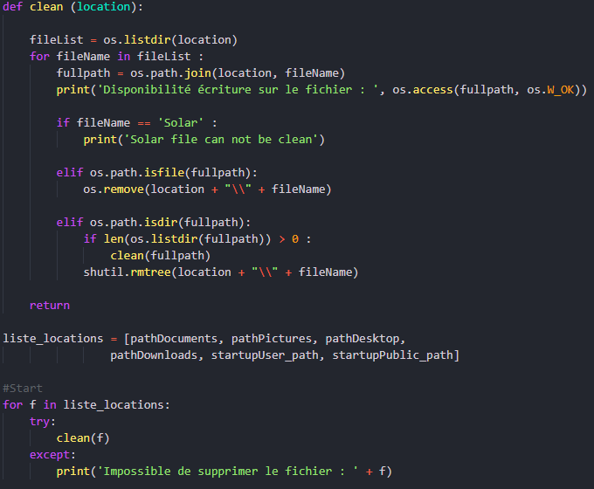
Fonctions essentielles
Suppression des fichiers

Slide 18
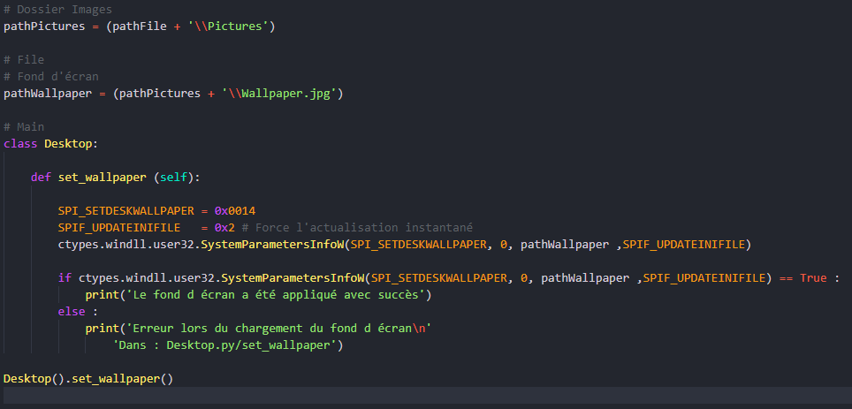
Fonctions essentielles
Changement de fond d’écran

Slide 19

Autocritiques

Slide 20
Critiques
Limites
Dépend des localisations des fichiers (Clean.py)
Pas assez offensif

Slide 21
Si c’était à refaire ?
Le langage informatique/rendre le virus plus agressif
Plus de discrétions
S’intéresser aux antivirus
Structure du programme

Slide 22
Conclusion
Qu’est ce que ca m’a permis ?

Slide 23

Questions

